Slide 1
VII Mostra de Soluções de Inovação e Tecnologia do Ministério Público

Slide 2
SCPJM
Sistema de Concurso de Promotor de Justiça Militar
Ministério Público Militar – MPM
ALEXANDRE FERMINO FANTI
CHEFE DA SEÇÃO DE SISTEMAS CORPORATIVOS

Slide 3
Desafio:
Entregar uma solução completa para gestão do 12º Concurso de Membros do MPM

Slide 4
Tecnologias Utilizadas

Slide 5
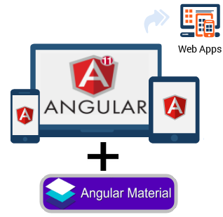
Tecnologias Utilizadas
SOAP REST

Slide 6
Módulos
MÓDULO DO CANDIDATO
MÓDULO DE ADMINISTRAÇÃO

Slide 7
Módulo do Candidato
Funcionalidades voltadas para ações de cada candidato: ​
Inscrição e acompanhamento do certame;​
Reimpressão de boletos - GRU​
Resultados detalhados do candidato nas provas;​
Acesso às digitalizações dos cadernos de respostas de cada etapa;​
Acesso aos vídeos da prova oral;​
Interposição de recursos em cada etapa, acesso às respectivas decisões da Banca Examinadora.
Inscrições realizadas: 3.853​
Inscrições confirmadas: 2.231

Slide 8
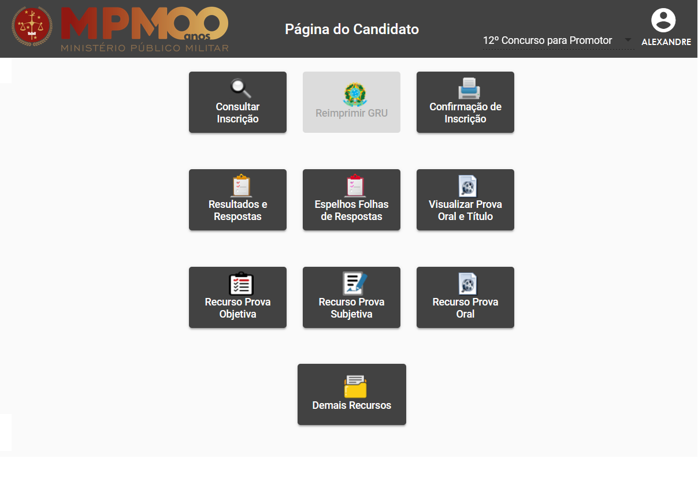
Módulo do Candidato

Slide 9
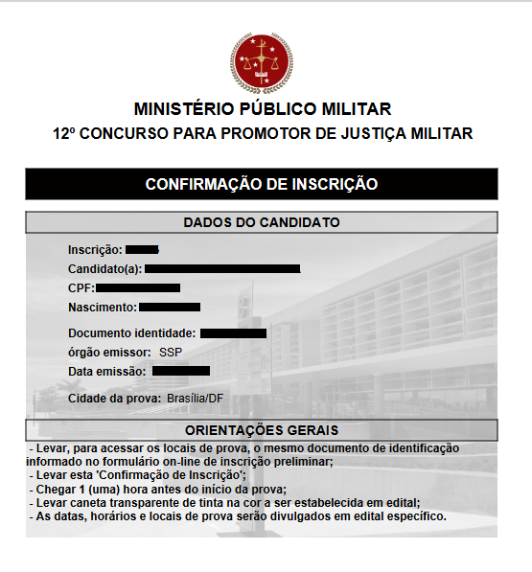
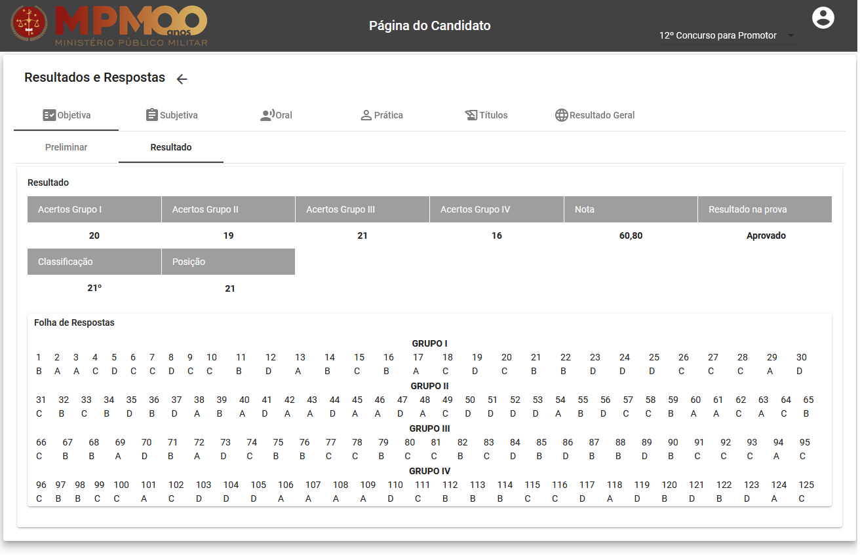
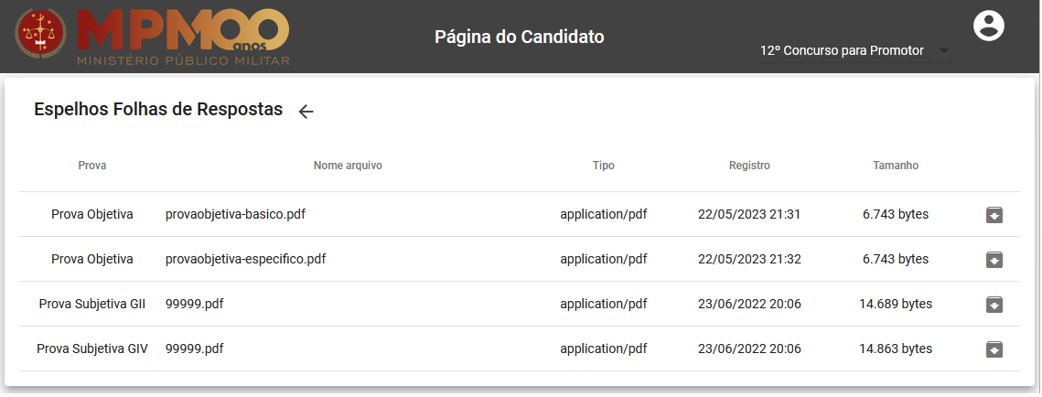
Módulo do Candidato

Slide 10
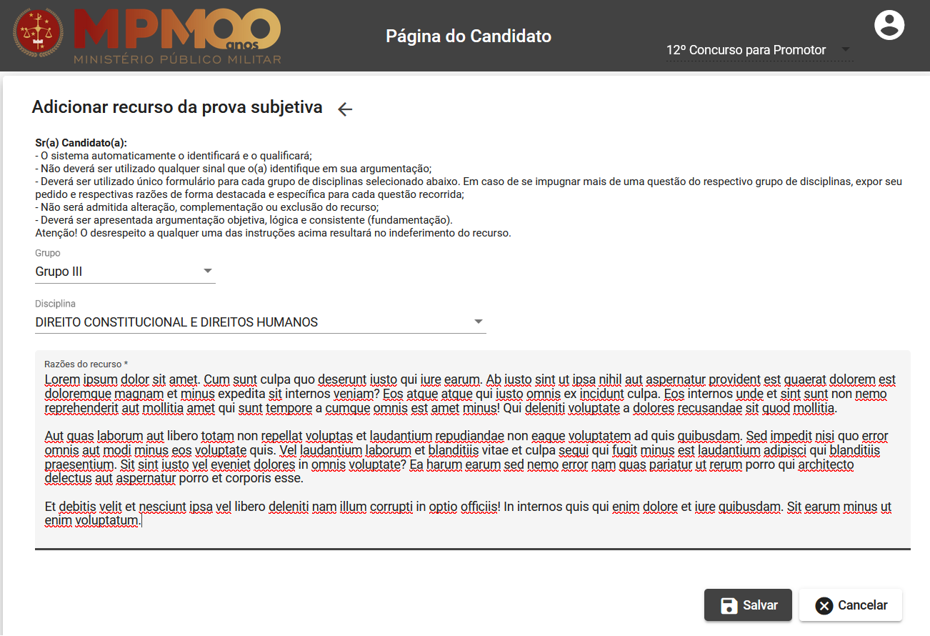
Módulo do Candidato - Recursos

Slide 11
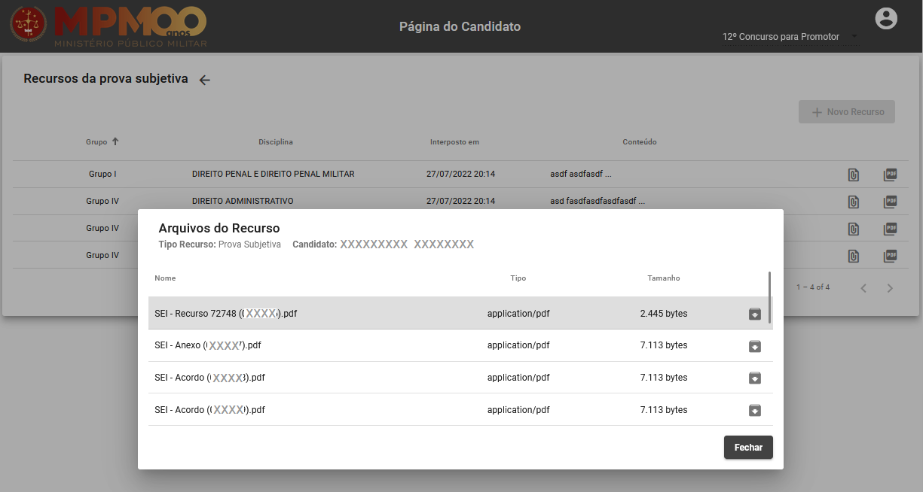
Módulo do Candidato - Integração SEI

Slide 12
Módulo de Administração
Funcionalidades direcionadas à Comissão do Concurso: ​
Gestão das inscrições de candidatos;
Liberação de prazos para os candidatos em cada etapa;
Importação de arquivos de pagamentos do SIAFI (validação da inscrição);
Importação dos arquivos de leitura das respostas das provas objetivas;
Registro de notas das provas: subjetiva, oral, prática e títulos;
Importação dos espelhos de respostas ou vídeos para vista dos candidatos;
Exportação dos recursos para a plataforma do SEI (Sistema de Processos Administrativos);
Importação dos resultados das decisões dos recursos e publicação aos candidatos;
Relatórios diversos para acompanhamento e direcionamentos do certame.

Slide 13
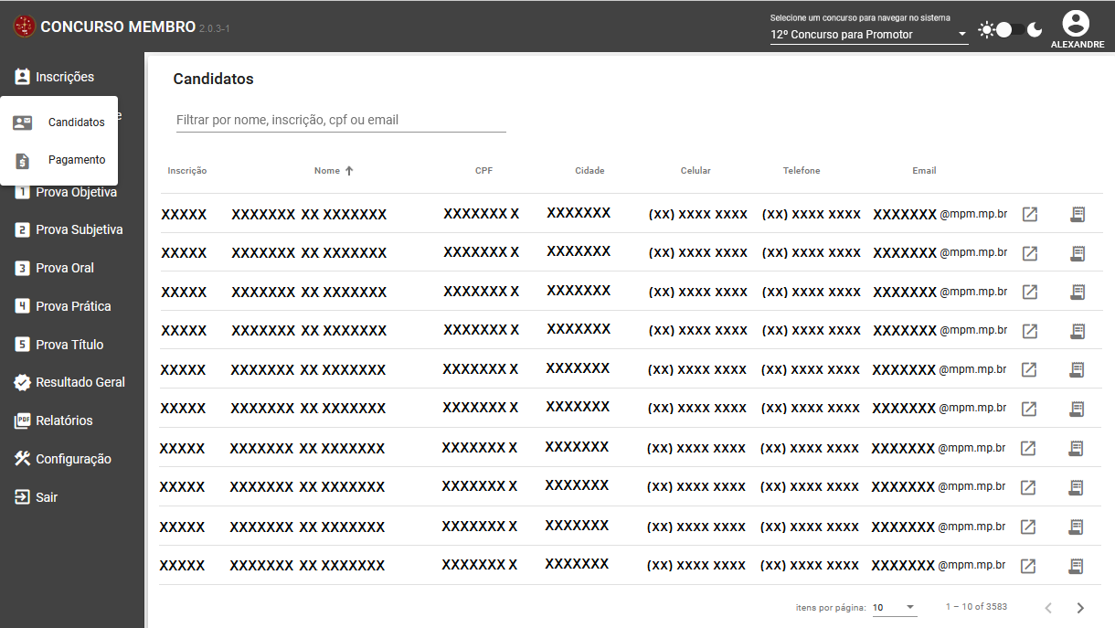
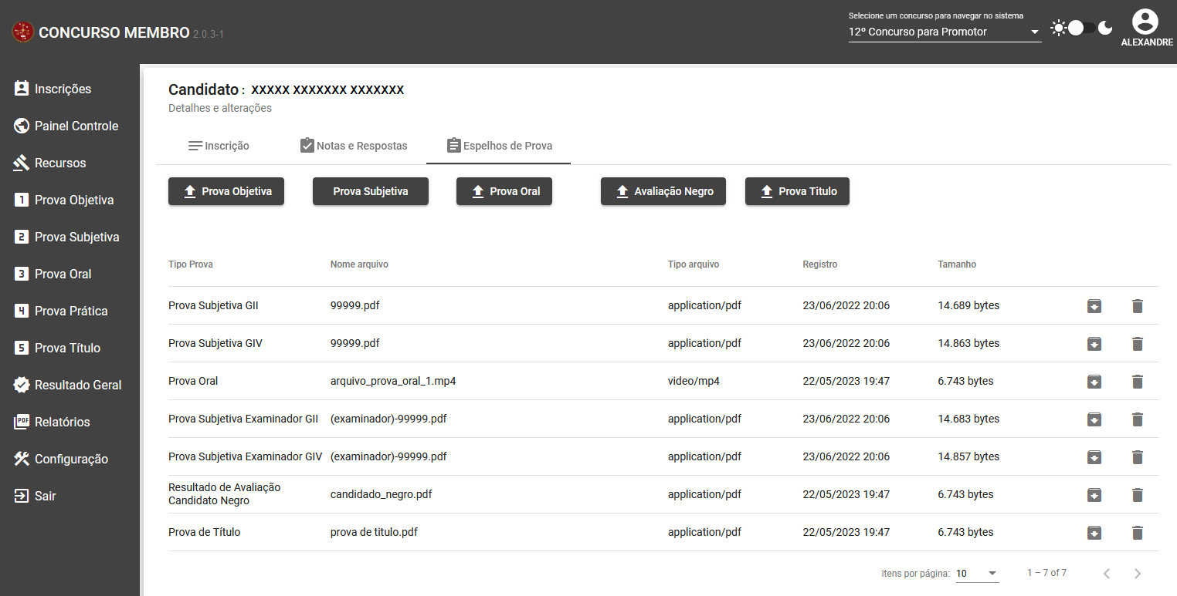
Módulo de Administração - Inscrições

Slide 14
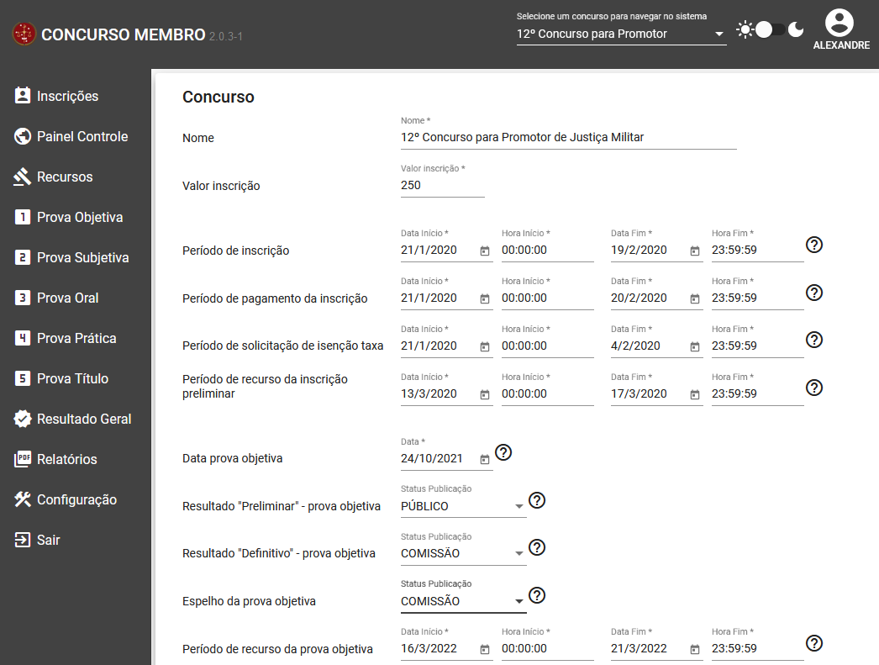
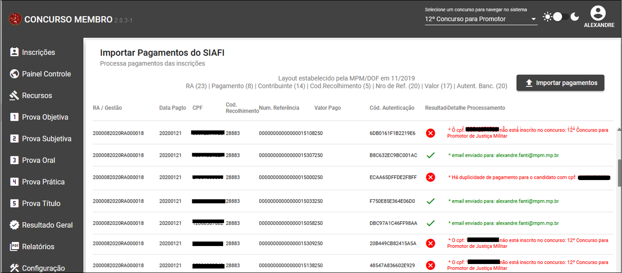
Módulo de Administração - Prazos das etapas e Pagamentos de Inscrições

Slide 15
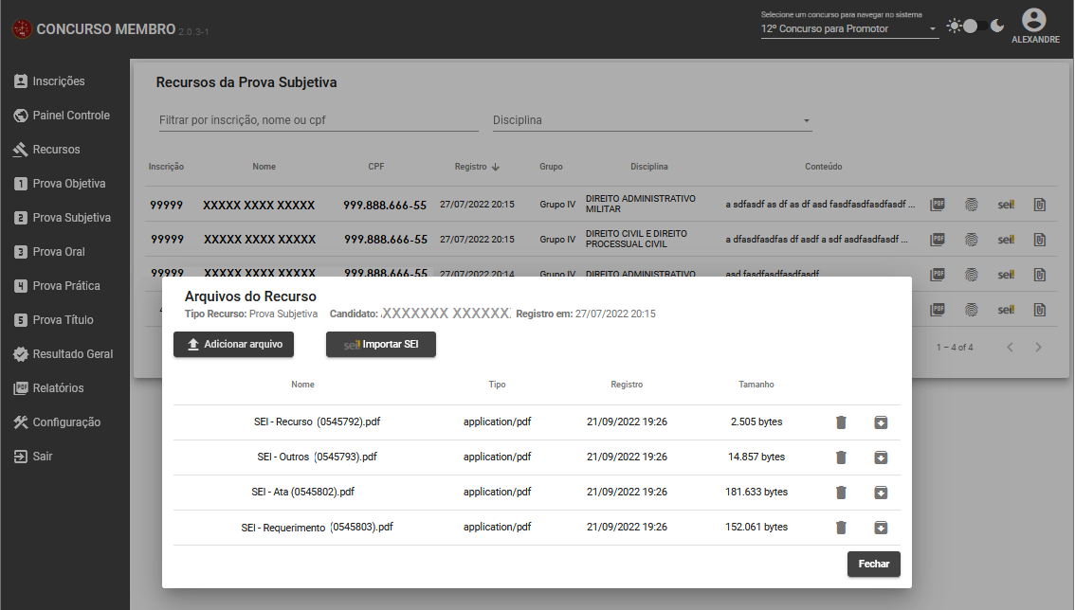
Módulo de Administração - Recursos e Integração com SEI
Tipos de cargas:​
i) Carga automatizada ​
ii) Carga manual no recurso
Volume Recursos ​
Prova Objetiva: 2104
Prova Subjetiva: 254​
Prova Oral: 19

Slide 16
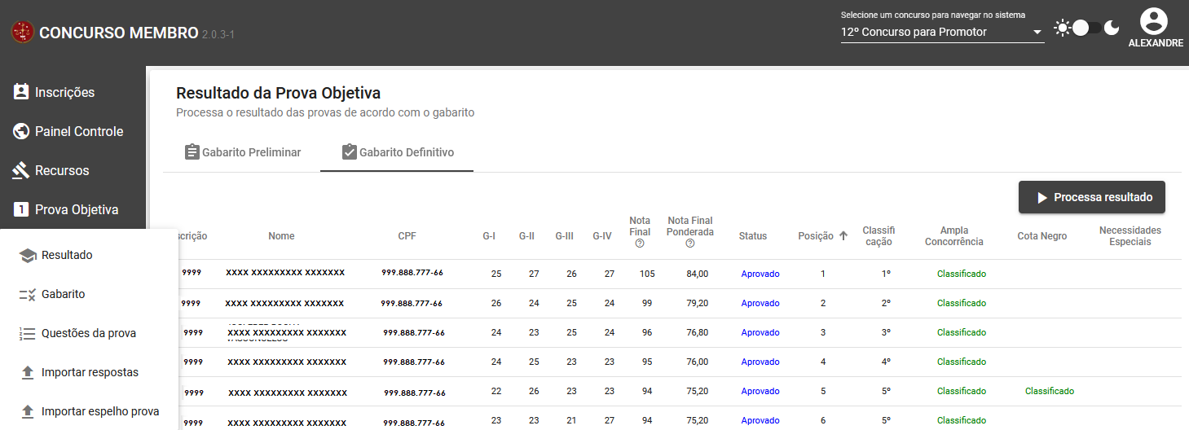
Módulo de Administração - Provas objetivas
Registro dos gabaritos após publicação (preliminar ou definitivo)
Cálculos dos resultados por gabarito (preliminar ou definitivo) e a classificações
Importação de arquivos com respostas
Importação dos arquivos digitalizados das folhas de respostas

Slide 17
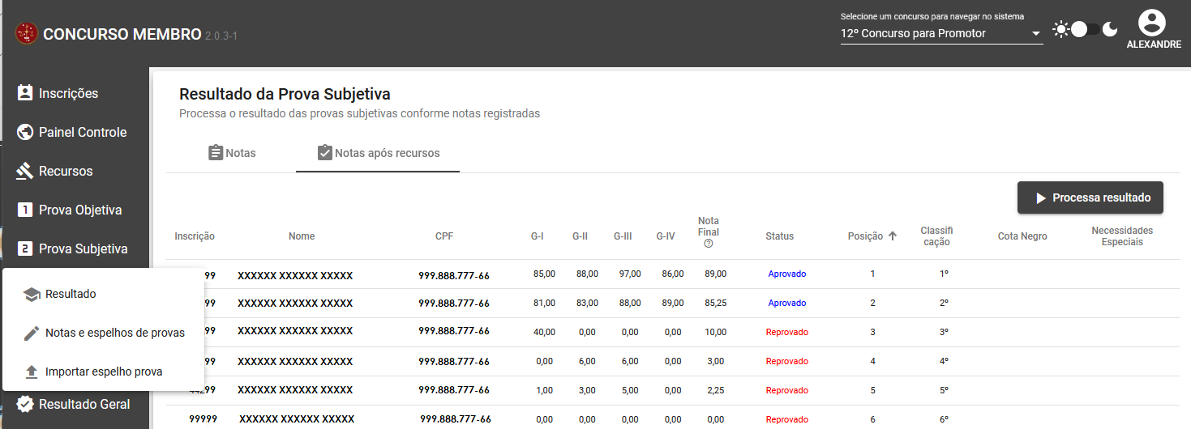
Módulo de Administração - Provas subjetiva e Integração com SEI
Registro das notas pela Comissão
Cálculos dos resultados e classificações (antes e depois dos recursos)
Importação dos arquivos digitalizados das folhas de respostas
Criação de processos no SEI para correção das provas (automatizado, provas desidentificadas)

Slide 18
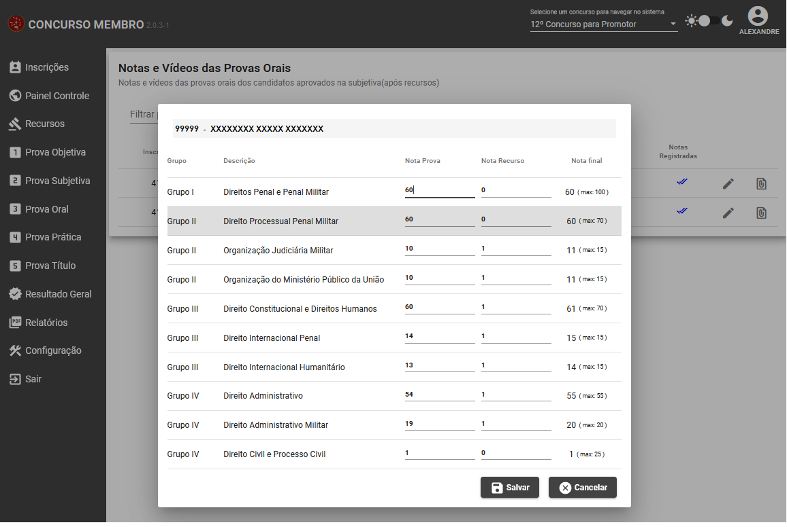
Módulo de Administração - Provas Oral, Prática e Títulos
Registro das notas pela Comissão
Cálculos dos resultados e classificações (antes e depois dos recursos)

Slide 19
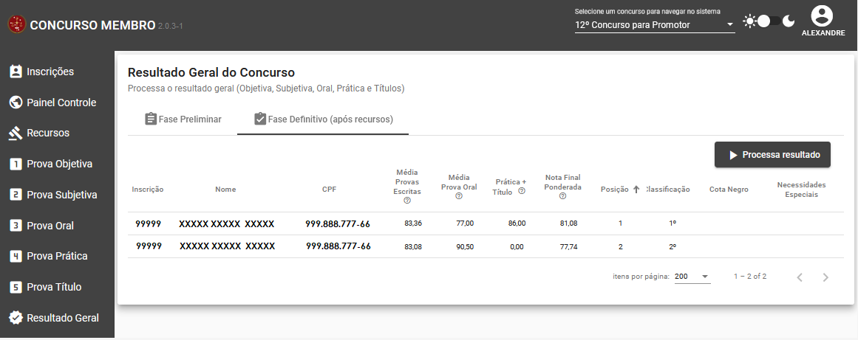
Módulo de Administração - Resultado Geral
Cálculos dos resultados (parciais ou totais) ao longo do certame

Slide 20
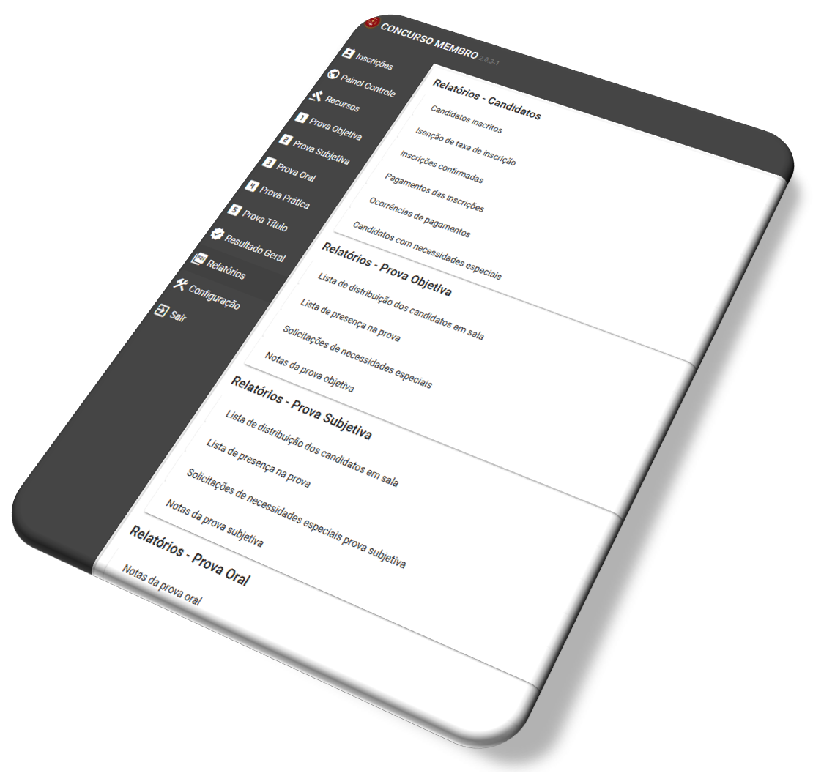
Módulo de Administração Relatórios

Slide 21
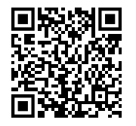
OBRIGADO!
Procuradoria-Geral de Justiça Militar – PGJM
Departamento de Tecnologia da Informação – DTI
Divisão de Desenvolvimento de Sistemas - DDS
ALEXANDRE FERMINO FANTI
CHEFE DA SEÇÃO DE SISTEMAS CORPORATIVOS
alexandre.fanti@mpm.mp.br
(61) 3255 7546

